Slide 1
Structure Query Language (SQL)
Sistem Basis Data
Yogiek Indra Kurniawan
yogiek@ums.ac.id
Universitas Muhammadiyah Surakarta

Slide 2
History(1)
In 1974, Dr. Chamberlin from Saan Jose Laboratorium IBM defines a language for accessing a database called SEQUEL (Structured English Query languange)
1976, Revised Edition for SEQUEL2 and renamed with SQL (Structured Query Language)
IBM makes a DBMS using SEQUEL2 named System-R
ORACLE, born in 1970 makes commercial RDBMS based on SQL

Slide 3
History(2)
In 1987, the American National Standards Institute (ANSI) and International Standards Organization (ISO) make standards for SQL
In 1992, formed a new version of the SQL standard, named SQL2 or SQL92
In 1999, SQL3 Release as new standards support clicking Object Oriented Database Management System

Slide 4
SQL Definition
A standard computer language in the process of manipulation and access to databases
SQL in the DBMS program such as MS Access, DB2, Informix, MS SQL Server, Oracle, Sybase

Slide 5
Using of SQL
Database Maintenance
Table Maintenance
Data Maintenance in table
Retrieve
Insert
Update
Delete

Slide 6
SQL Language
SQL Data Definition Language (DDL)
CREATE – create new structure in database
ALTER – Change structure (add, modify or drop) in database
DROP – drop structure in database
RENAME - Change name of structure in database
SQL Data Manipulation Language (DML)
SELECT – retrieve data from table
UPDATE – change data from table
DELETE – delete data from table
INSERT – insert data to table

Slide 7
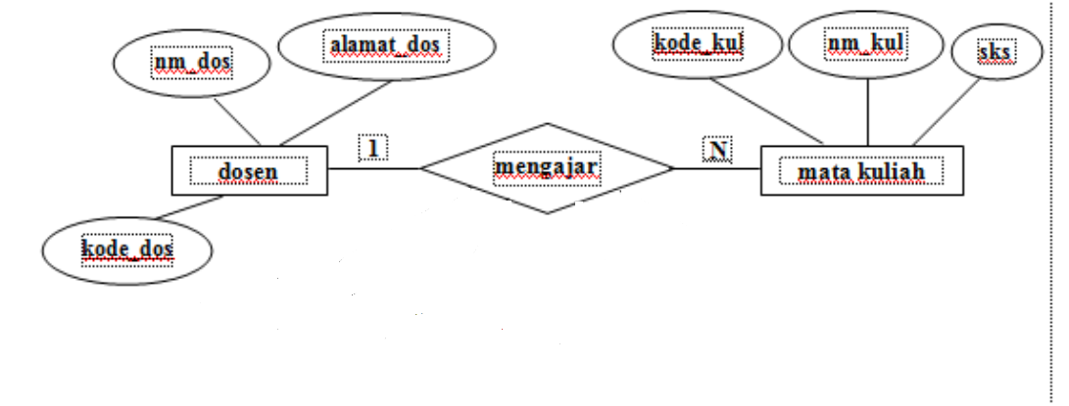
One to One
One of the primary key of one entity would be the foreign key of another entity

Slide 8
One to Many
The primary key of the entity 'one' will be the foreign key of the entity 'many'

Slide 9
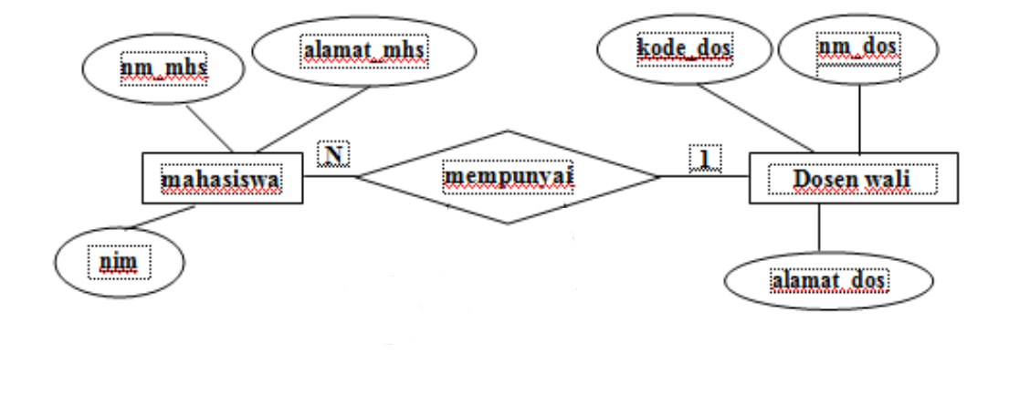
Many to One
The primary key of the entity 'one' will be the foreign key of the entity 'many'

Slide 10
Many to Many
Relations become a new table, the contents of the table minimal : two foreign keys coming from each of the primary key in each entity

Slide 11
Data type
Data type
integer(size) int(size) smallint(size) tinyint(size)
decimal(size,d) numeric(size,d)
char(size)
varchar(size) text
date(yyyymmdd)

Slide 12
Create Table
CREATE TABLE table_name
( column_name_1 data_type
[, column_name_2 data_type]
[, column_name_N data_type]
[ ,CONSTRAINT constraint_name PRIMARY KEY
(column_name)
]
[, CONSTRAINT constraint_name FOREIGN KEY
(column_name) REFERENCES table_name (column_name)
ON DELETE CASCADE ON UPDATE CASCADE
]
);

Slide 13
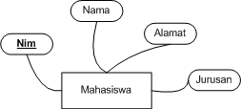
Create Table(1)
CREATE TABLE Mahasiswa
( Nim char(10) not Null,
Nama varchar(50),
Alamat varchar(100),
KodeJur char(2),
CONSTRAINT pk_nim PRIMARY KEY
(Nim)
);

Slide 14
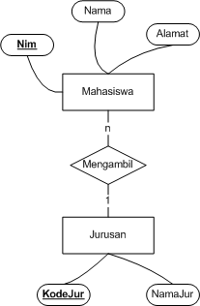
Create Table (2)
create table MAHASISWA (
NIM CHAR(10) not null,
KODEJUR CHAR(2) null,
NAMA VARCHAR(50) null,
ALAMAT VARCHAR(100) null,
constraint PK_NIM primary key (NIM),
constraint FK_MHS_REF_JUR foreign key (KODEJUR)
references JURUSAN (KODEJUR)
on delete restrict on update restrict
);

Slide 15
Add new column
Adding column Hobby in table Mahasiswa
alter table MAHASISWA
add hobby varchar(25) null

Slide 16
Change Data Type
Change column hobby to string maximum 250 characters
Alter table mahasiswa
modify column hobby varchar(250);

Slide 17
Drop Column
Drop column hobby from table mahasiswa
alter table MAHASISWA
drop column hobby

Slide 18
Drop table
Drop table nama_table
Drop table mahasiswa;

Slide 19
Rename
Change name of table from mahasiswa to siswa
Rename table MAHASISWA to SISWA;

Slide 20
Practice
Tabel Mahasiswa
NIm | Nama | Alamat | KodeJur
30109001 | Dwi | Jl. Abc 1 | 3
30109002 | Tri | Jl. Terate No. 123 | 3
40109001 | Candra | Jl Terusan No. 10 | 4
40109002 | Adji | Jl Manisi 35 | 4
50109001 | Adi | Jl Taruna 15 | 5

Slide 21
Adding data to table mahasiswa
Insert Into Mahasiswa (nim, nama, alamat) values (‘03109001’,’Dwi’,’Jl. Abc. 1’)
Insert Into Mahasiswa (nim, nama, alamat) values (‘03109002’,’Tri’,’ Jl. Terate No. 123’)

Slide 22
Change data from table mahasiswa
Update mahasiswa set nama=‘Dwi A. S’ where nim=‘03109001’
Update mahasiswa set nama=‘Tri Wibowo’ , alamat=‘Jl. Kencana ’ where nim=‘03109002’
The update command influence in the column so make sure the data will be updated with the filling condition in “where”

Slide 23
Delete data from Table mahasiswa
Delete Mahasiswa where nim=‘03109002’
Delete Mahasiswa
The delete command influence on the data line, so make sure the data line that will be deleted.

Slide 24
Retrieve
SELECT kolom-data
FROM tabel-data
WHERE filter-data
ORDER BY urutan-data

Slide 25
ORDER BY urutan-data
Menggunakan kata ASC untuk urutan data dari kecil ke besar
Select * from mahasiswa order by nama ASC
Menggunakan kata DESC untuk urutan data dari besar ke kecil
Select * from mahasiswa order by nim DESC
SQL mengunakan kata ASC sebagai default untuk perintah order by ini

Slide 26
SELECT kolom-data
Tanda ‘*’ untuk menampilkan seluruh kolom
Select * from Mahasiswa
Kata ‘AS’ untuk memberikan judul kolom beda dengan nama kolom
select nama as Nama mahasiswa, Alamat from Mahasiswa
Fungsi standar untuk manipulasi tampilan data kolom
Select LEFT(nim,3), nama from Mahasiswa

Slide 27
WHERE filter-data(1)
Filter data menggunakan operator
=, <>, >, <, >=, <=
Like
between, IN
Select * from mahasiswa where nama=‘dwi’
Select * from mahasiswa where nama like ‘t%’
Select * from mahasiswa where nama IN (‘tri’,’dwi’)

Slide 28
WHERE filter-data(2)
Mengunakan AND dimana data akan di tampilkan pada kedua kondisi sesuai (sama)
select * from mahasiswa where nama=‘dwi’ and nama=‘tri’
Menggunakan OR dimana data akan ditampilkan jika salah satunya sesuai (sama)
select * from mahasiswa where nama=‘tri’ or nama=‘dwi’

Slide 29
FROM tabel-data(1)
From tabel-data sebelumnya hanya berasal dari satu tabel, tetapi dalam kenyataannya akan dibutuhkan lebih dari satu tabel untuk menampilkan datanya
select employees.first_name, schedule.date from employees, schedule where employees.employee_id=schedule.employee_ID

Slide 30
FROM tabel-data(1)
Mulai SQL92 untuk keperluan ini menggunakan keyword Join
select employees.first_name, schedule.date from employees inner join schedule on employees.employee_id=schedule.employee_ID
Terdapat beberapa perintah join yang lainnya yang akan dibahas pada sesi berikutnya

Slide 31
Latihan
Tampilkan seluruh data mahasiswa
Tampilkan data person yang nama nya berawalan D
Urutkan data mahasiswa pada kolom nim dan City secara urutan dari besar ke kecil

Slide 32
Rangkuman
SQL merupakan salah satu bahasa yang ada di komputer untuk pengaksesan terhadap basisdata
SQL dimulai pada tahun 1972 dengan nama SEQUEL
ANSI dan ISO membuat standarisasi SQL dengan membuat standar SQL2 pada tahun 1992 dan SQL3 tahun 1999

Slide 33
THANK YOU

